Slide 1
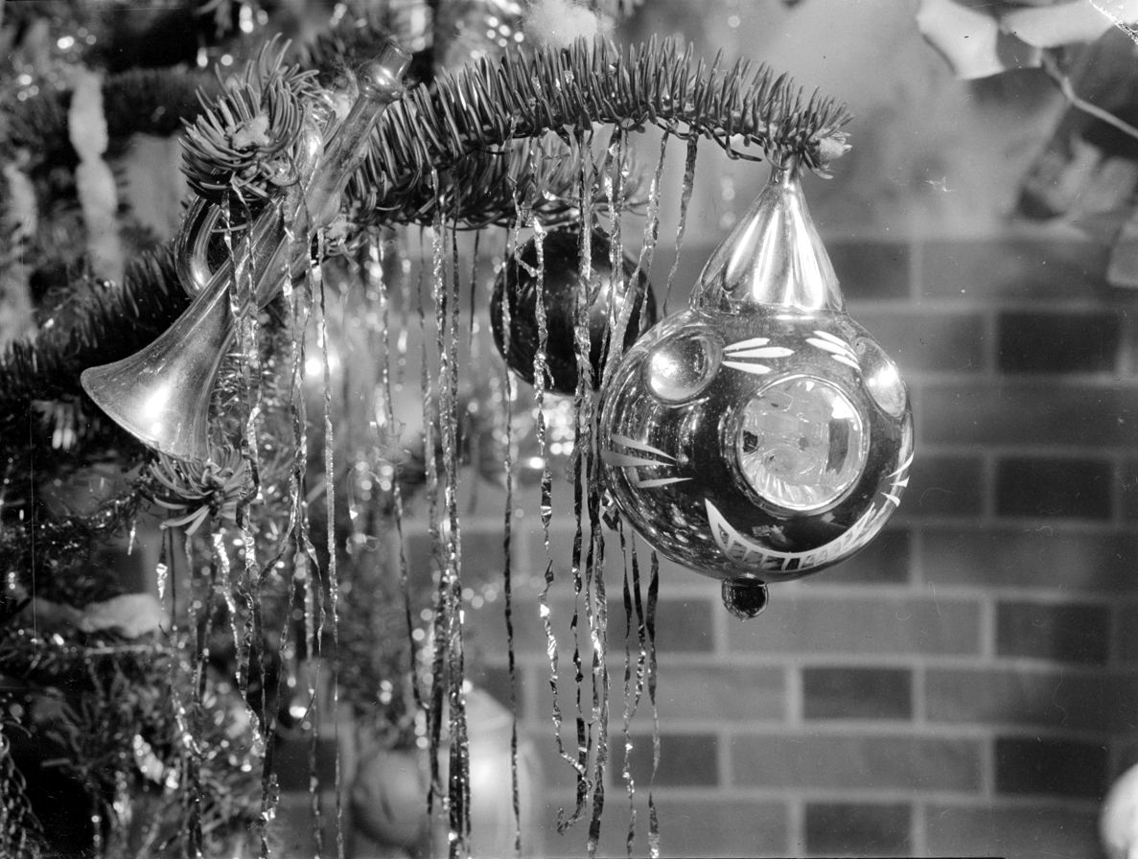
вернуть детям детство
Архивный отдел управления делами администрации муниципального образования Туапсинский муниципальный округ Краснодарского края
Посвящается Дню защиты детей

Slide 2
1 июня в России отмечается праздник День защиты детей — один из самых светлых и трогательных дней в календаре, когда взрослые выражают детям признание, любовь и заботу. В этот день в семьях, школах, детских садах и общественных пространствах проходят праздники, концерты, утренники, выставки рисунков и викторины, а дети получают подарки, улыбки и пожелания счастья. Однако за гранью праздничного настроя, за пределами современных традиций, скрываются глубокие исторические воспоминания, о которых хочется вспомнить особо.
В суровом 1943 году, когда Великая Отечественная война достигла своего самого критического и кровопролитного этапа, а советский народ и его армия сражались за само существование государства, переживая тяжелейшие испытания на всех фронтах и в тылу, город Туапсе, ставший стратегически важным портом и базой Черноморского флота, не утратил способности к человеческому состраданию и веры в светлое будущее. Несмотря на постоянную угрозу воздушных налётов, нехватку продовольствия, суровые зимние условия и тяжелейший труд всех жителей, горисполком города Туапсе принял решение о выделении значительных средств на проведение празднования Нового года для детей. Этот шаг был продиктован не просто традицией, а острой необходимостью поддержать моральный дух жителей, которые каждый день сталкивались с трагедиями войны, и в первую очередь — молодого поколения, чьи детство и юность были отняты у них жестокой реальностью. Было решено, что дети не должны остаться без праздника. Даже в самые тёмные времена, вера в чудо и возможность хоть на мгновение забыть о войне способны дать силы для дальнейшего сопротивления и борьбы.

Slide 3
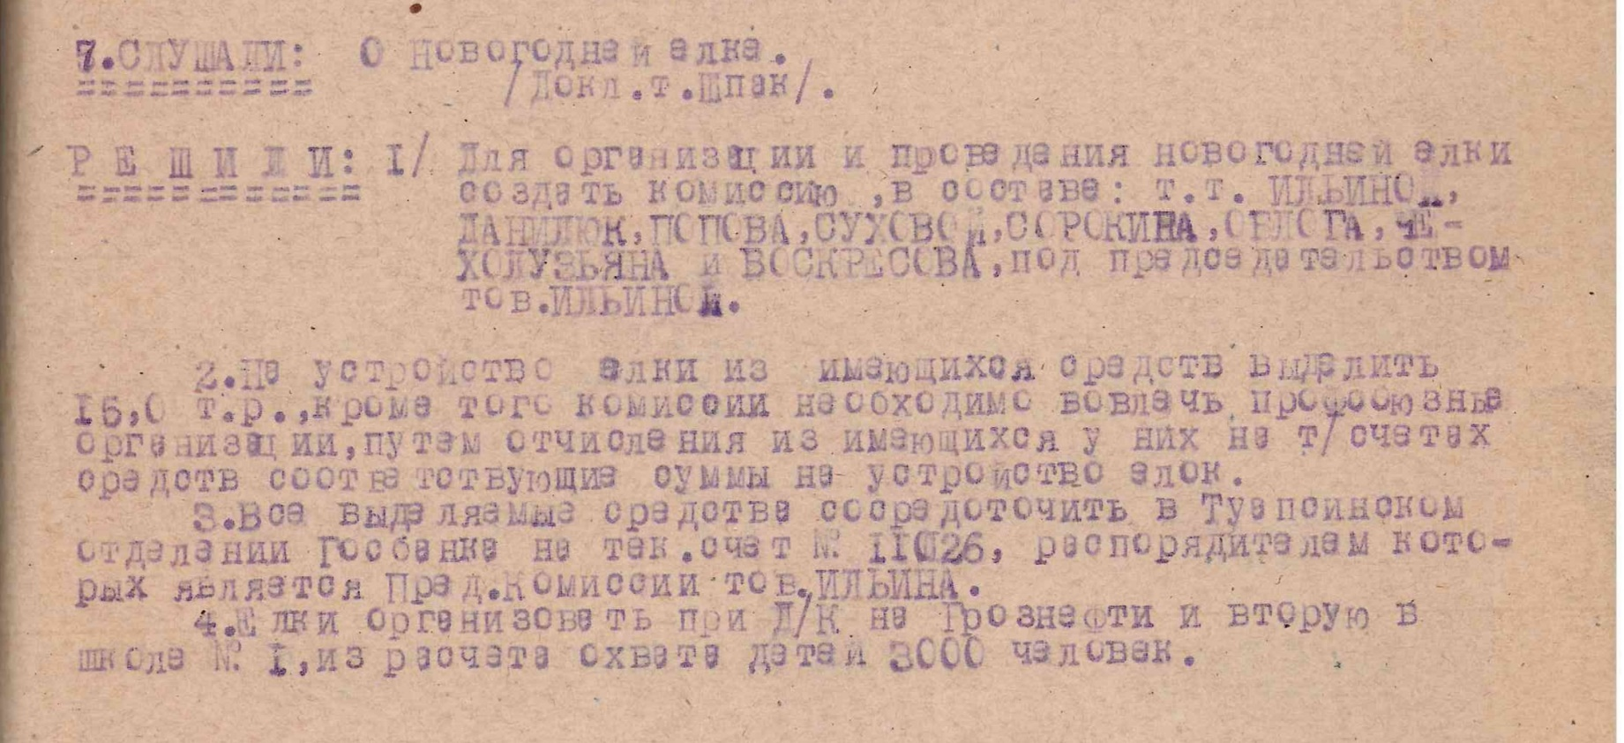
Именно в этот сложный, напряженный период, чтобы вселить в сердца жителей надежду и радость, было принято решение провести традиционную новогоднюю ёлку в двух учреждениях города: в Доме культуры нефтяников и в школе № 1. На организацию этого масштабного мероприятия, которое требовало сбора подарков, украшения залов и приготовления угощений в условиях дефицита, горисполком выделил значительную для того времени сумму в размере 15 000 рублей.
Протокол заседания исполнительного комитета Туапсинского городского Совета депутатов трудящихся от 10 декабря 1943 г. № 33 «О выделении денежных средств на устройство новогодней ёлки для детей в г. Туапсе»
Фонд № Р-79, оп. № 1, д. № 1, л. 185

Slide 4
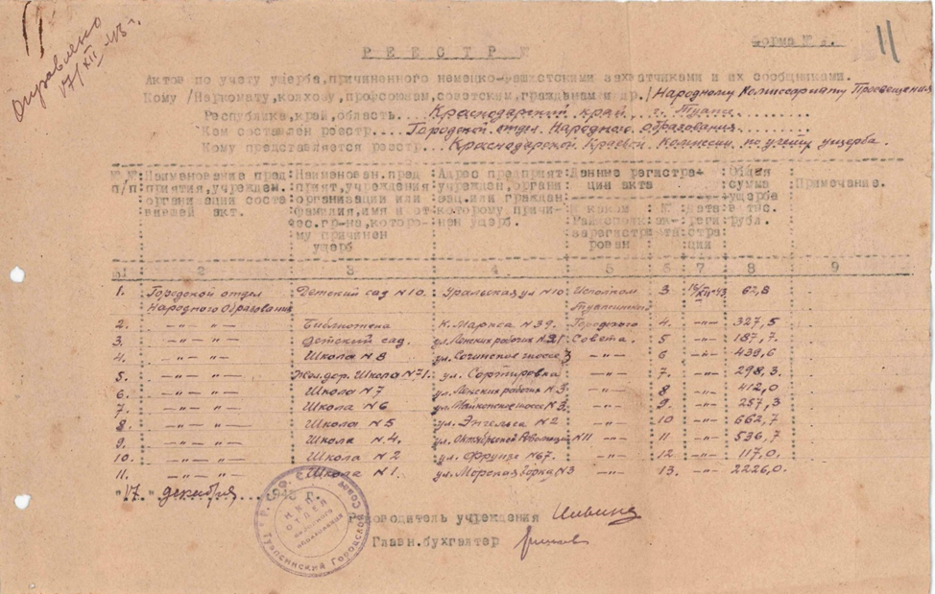
Эта сумма, выделенная из городского бюджета, который и так испытывал колоссальное давление в связи с расходами на восстановление города, демонстрирует высочайший приоритет, который городское руководство отдавало духовному благополучию и счастью детей.
Только на восстановление школ, детских садов и библиотек города требовалась сумма больше 5,5 миллионов рублей.
Реестр актов по учету ущерба, причиненного немецко-фашистскими захватчиками и их сообщниками по городскому отделу народного образования от 17 декабря 1943 г.
Фонд № Р-82, оп. № 1, д. № 4, л. 11

Slide 5
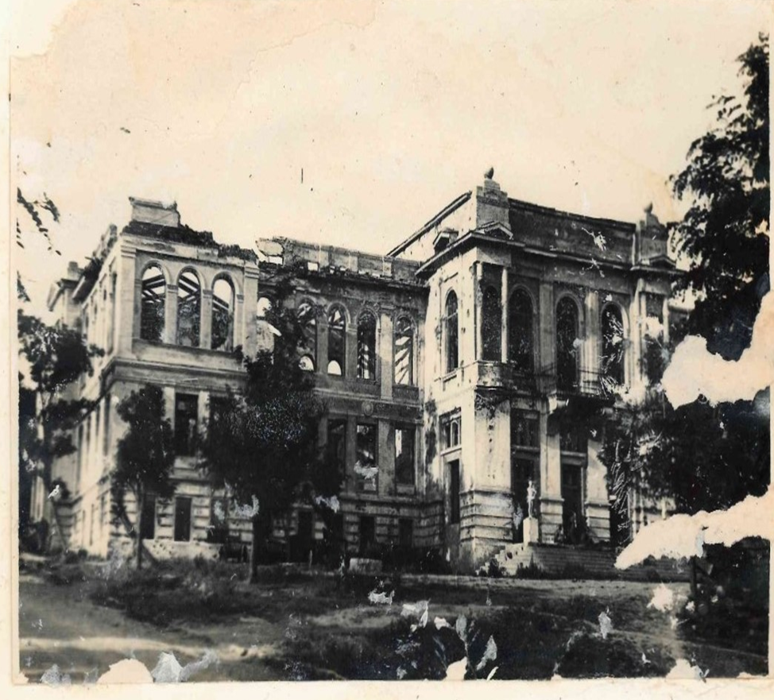
Для примера можно взять школу № 5, перечисленную в реестре актов по учету ущерба, причиненного немецко-фашистскими захватчиками и их сообщниками, составленному городским отделом народного образования 17 декабря 1943 г. Только на её восстановление требовалась сумма около 662,7 тыс. рублей.
Фотография школы № 5 из отчета о работе отдела народного образования Туапсинского горисполкома за 1946 - 1947 годы.
Фонд № Р-82, оп. № 1, д. № 6, л. 46.

Slide 6
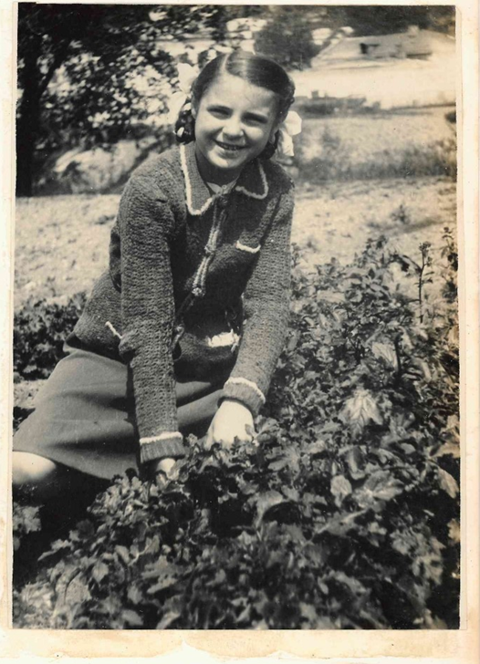
Планировалось, что праздник объединит и порадует своим светом и теплом около 3000 юных туапсинцев, которые благодаря этому мероприятию смогут на несколько часов забыть о страхе и боли, почувствовать себя любимыми и нужными, и поверить в то, что после длинной и холодной зимы обязательно наступит весна и победа.
Мы не знаем подробностей о праздновании новогодней ёлки в Туапсе в 1943 году, но, возможно, девочка на этой фотографии и другие дети присутствовали на ней.
Фотография школьницы из отчета о работе отдела народного образования Туапсинского горисполкома за 1946 - 1947 годы.
Фонд № Р-82, оп. № 1, д. № 6, л. 39.

Slide 7
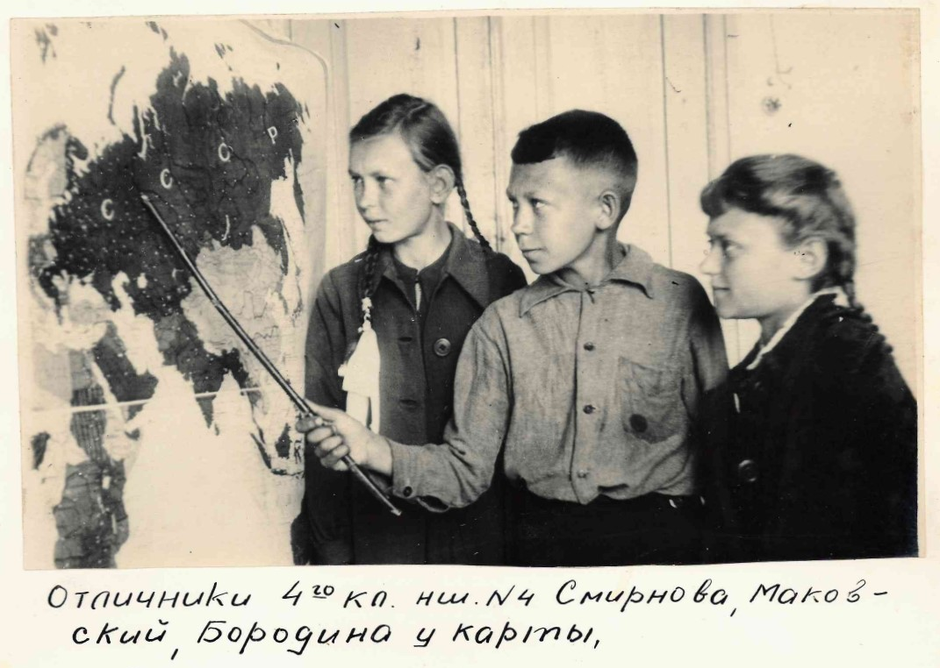
Фотография учеников школы № 4 из отчета о работе отдела народного образования Туапсинского горисполкома за 1946 - 1947 годы.
Фонд № Р-82, оп. № 1, д. № 6, л. 25.

Slide 8
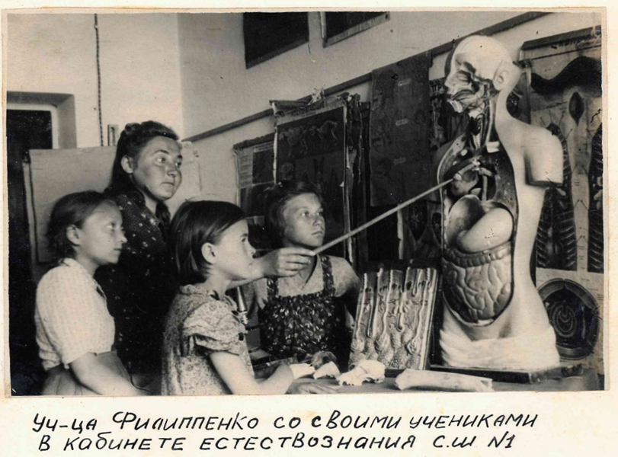
Фотография учительницы Филиппенко и её учеников школы № 1 из отчета о работе отдела народного образования Туапсинского горисполкома за 1946 - 1947 годы.
Фонд № Р-82, оп. № 1, д. № 6, л. 5.

Slide 9
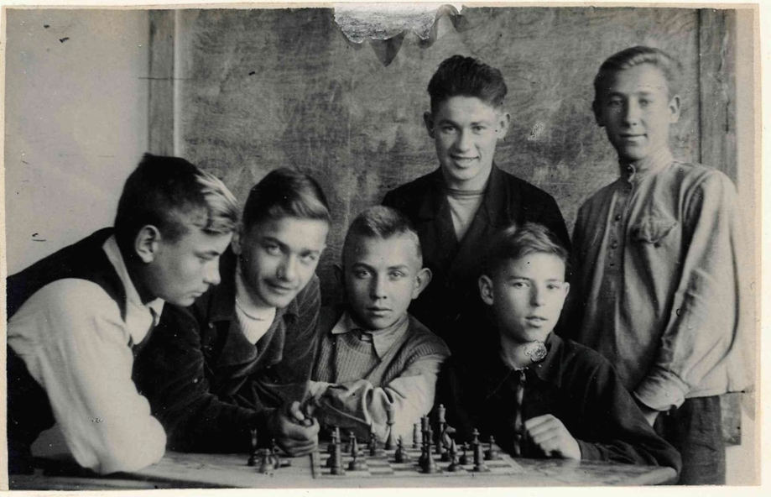
Фотография из отчета о работе отдела народного образования Туапсинского горисполкома за
1946 - 1947 годы
Фонд № Р-82, оп. № 1, д. № 6, л. 37.

Slide 10
В этот особый день, когда мир празднует День защиты детей, с особой теплотой и трепетом хочется вспомнить тех маленьких героев, чья юность и детство были омрачены ужасами войны. Их судьбы — это не просто исторические факты, а живые страницы человеческой истории, полные боли, но и невероятной силы духа. И пусть даже сегодня, в уютных, мирных городах, где дети растут в безопасности, окруженные заботой, комфортом и спокойствием, мы обязаны помнить: именно в самые трудные, переломные времена, подобные тем суровым дням, когда Туапсе в 1942 году стал ареной ожесточенных боев, закаляются те самые несгибаемые качества, что делают человека по-настоящему великим и сильным.
г. Туапсе, 2026

